Slide 1
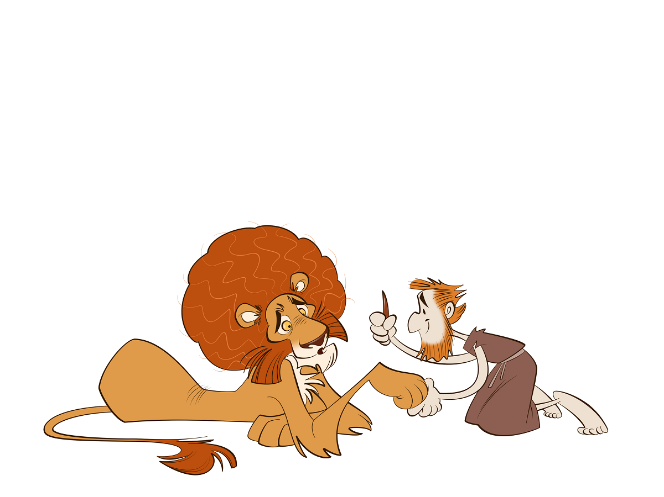
Androcles agus an Leon

Slide 2
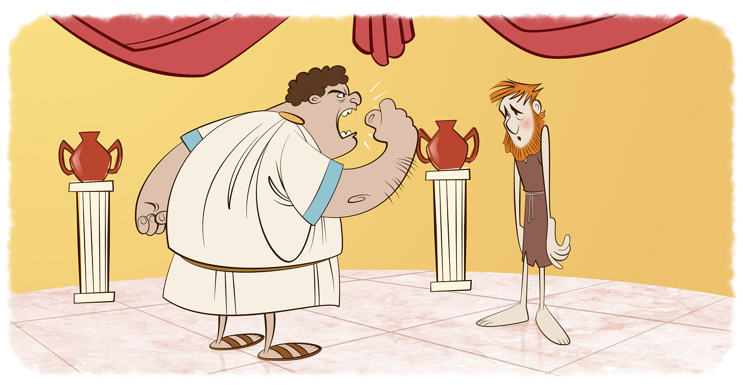
Sclábhaí sa tSean-Róimh ba ea Androcles. Chaith a mháistir go dona leis. Bhí saol an-dian ag Androcles bocht.
Bheartaigh Androcles éalú óna mháistir. D’imigh sé leis lá amháin agus chuaigh sé i bhfolach i bpluais sna sléibhte.

Slide 3
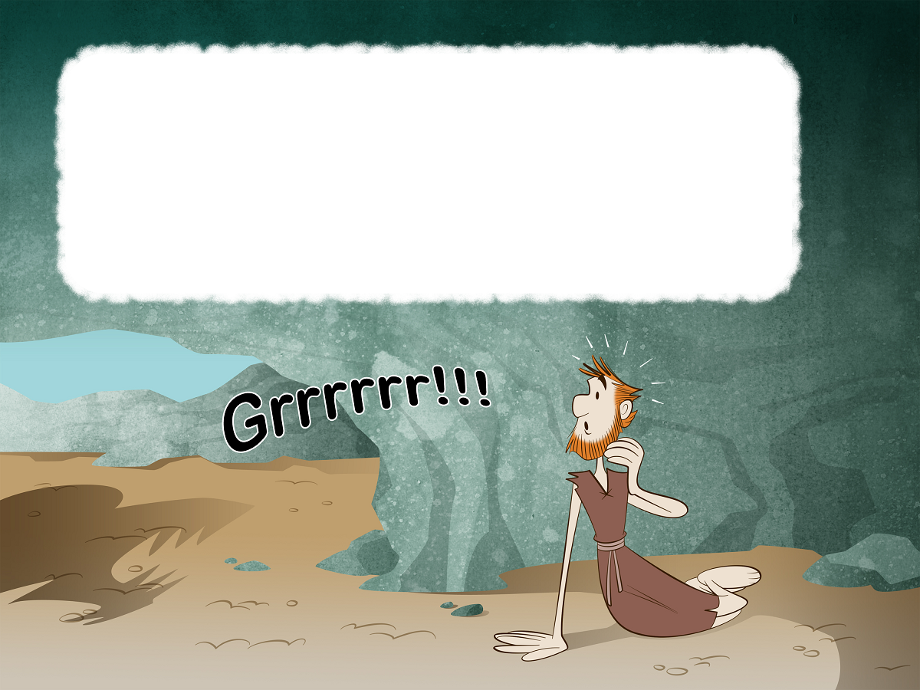
Níorbh fhada a bhí Androcles sa phluais, áfach, gur chuala sé búir scanrúil. Céard a bhí i mbéal na pluaise ach leon! Bhí Androcles bocht as a chiall
le heagla.
‘Tá an bás i ndán dom go cinnte,’ ar seisean leis féin.

Slide 4
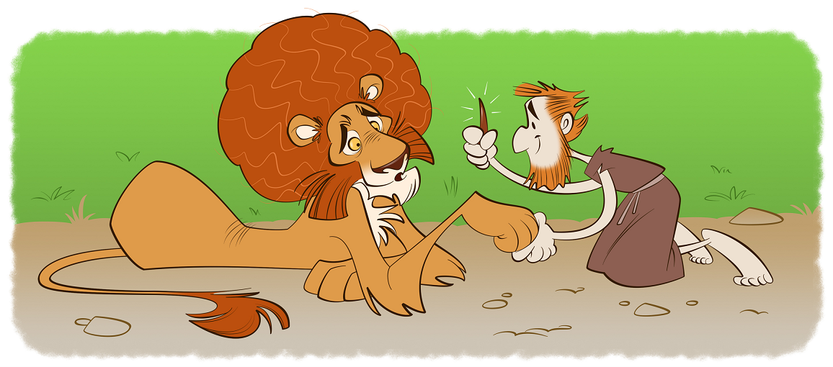
Ach níor ionsaigh an leon Androcles! Ina áit sin, chuaigh sé suas chuige agus thosaigh sé ag geonaíl. Is ansin a thug Androcles faoi deara go raibh an leon gortaithe. Bhí dealg greamaithe ina lapa. Thóg Androcles lapa an leoin ina lámha agus bhain sé amach an dealg go cúramach. Ní raibh an leon i bpian níos mó, agus bhí sé chomh buíoch sin d’Androcles gur ligh sé a lámh, mar a dhéanfadh madra.

Slide 5
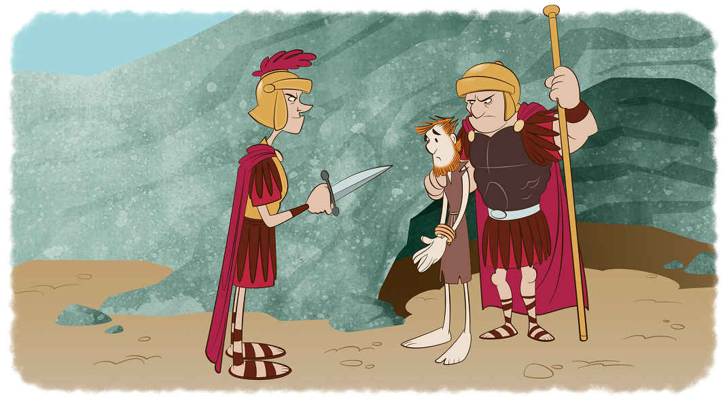
Cairde ba ea Androcles agus an leon ón lá sin amach. Bhí an leon mar a bheadh peata ann ag Androcles.
Lá amháin, áfach, tháinig saighdiúirí Rómhánacha agus ghabh siad Androcles. Thug siad ar ais go dtí an Róimh é le pionós a ghearradh air, mar gur fhág sé a mháistir gan chead.

Slide 6
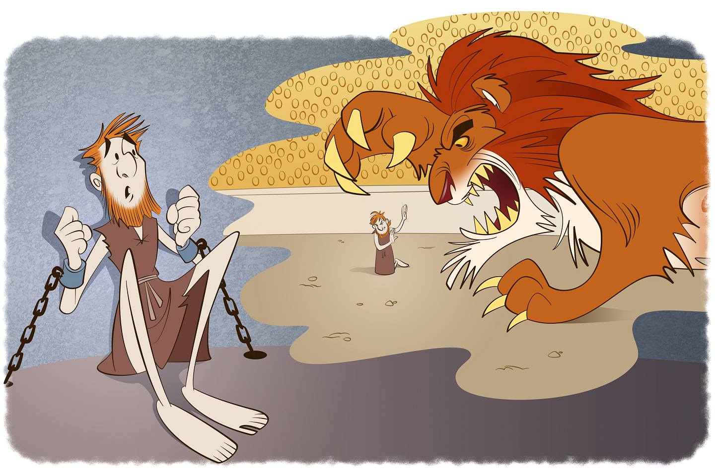
Ba é an pionós a ghearr siad air ná é a chur ag troid sa Cholasaem.

Slide 7
Bhí dúil an‑mhór ag na Rómhánaigh sna cluichí comhraic a bhíodh ar siúl sa Cholasaem. Tháinig na sluaite, mar sin, chun Androcles a fheiceáil ag troid. Bhí an tImpire féin i láthair freisin.
Ordaíodh d’Androcles dul amach i lár an amfaitéatair. Thug an tImpire ordú go gcuirfí tús leis an gcluiche comhraic. Bhí faitíos a chroí ar Androcles. Osclaíodh doras agus scaoileadh leon mór ocrach isteach san amfaitéatar. Thosaigh an leon ag búiríl agus rith sé
i dtreo Androcles.

Slide 8
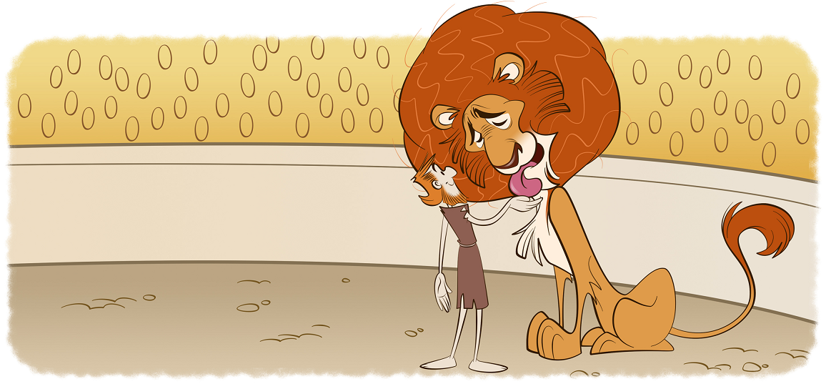
Bhí an slua ar bís agus iad ag fanacht go n-ionsódh an leon Androcles.
‘Maraigh é! Maraigh é!’ a bhéic siad.
Go tobann stop an leon ag rith agus ag búiríl. Shiúil sé chomh fada le Androcles agus ligh sé a lámh. Cé a bhí ann ach a sheanchara ón bpluais!

Slide 9
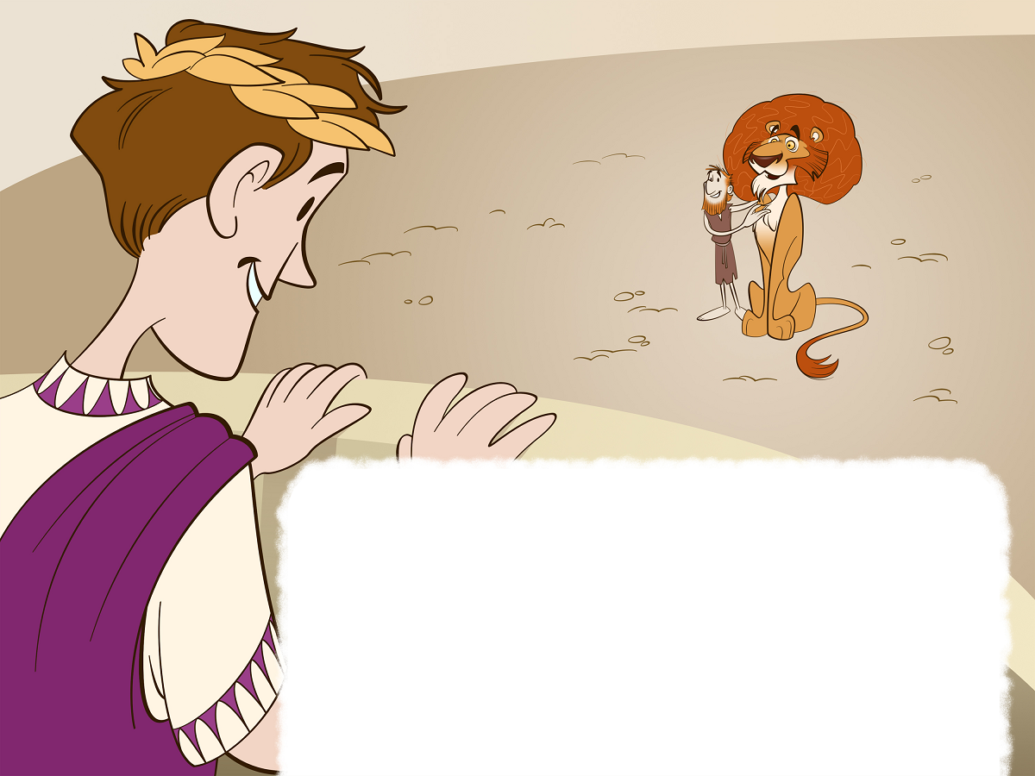
Baineadh stangadh as an slua. Bhí ionadh an domhain ar an Impire. D’iarr sé ar Androcles an scéal a mhíniú. D’inis Androcles dó faoin bpluais. Bhí an tImpire chomh sásta sin lena scéal gur scaoil sé saor é. Thug sé an leon dó mar pheata freisin.

Slide 10
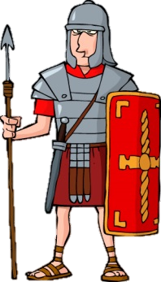
Is scéal ficsin é ‘Androcles agus an Leon’. Ach uaireanta bíonn eolas stairiúil le fáil i seanscéalta, chomh maith leis an gcumadóireacht.
Cad iad na rudaí sa scéal ‘Androcles agus an Leon’ a bhaineann leis na Rómhánaigh, dar leat?

Slide 11
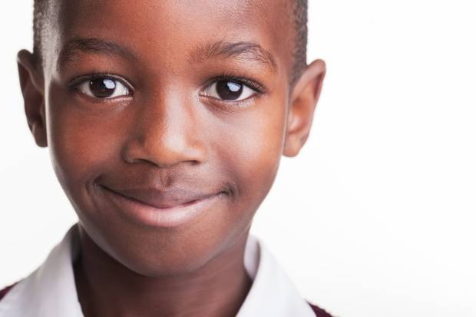
Sclábhaí ba ea Androcles. Bhíodh sclábhaithe ag na daoine saibhre
sa tSean-Róimh.
Cuireadh Androcles ag troid leis an leon sa Cholasaem. Bhíodh dúil mhór ag muintir na Sean-Róimhe i gcluichí comhraic. Maraíodh na mílte ainmhí agus duine sna cluichí sin.
An bhfuil an ceart acu?
Luaitear impire sa scéal. Bhí impireacht mhór ag na Rómhánaigh timpeall 2000 bliain ó shin, agus bhíodh impire i gceannas ar an impireacht sin.

Slide 12
Íomhánna:
Martin Fagan
Shutterstock
Rinneadh gach iarracht teacht ar úinéir an chóipchirt i gcás na n‑íomhánna atá ar na sleamhnáin seo. Má rinneadh faillí ar aon bhealach
ó thaobh cóipchirt de ba cheart d’úinéir an chóipchirt teagmháil
a dhéanamh leis na foilsitheoirí. Beidh na foilsitheoirí lántoilteanach socruithe cuí a dhéanamh leis.
© Foras na Gaeilge, 2014
An Gúm, 24-27 Sráid Fhreidric Thuaidh, Baile Átha Cliath 1

